Slide 1
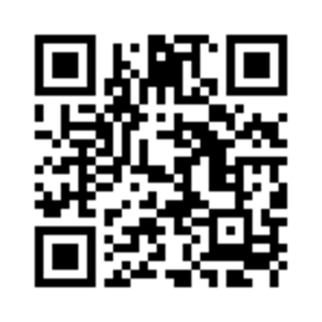
«Сила окружения в бизнесе»
Таплинк
ЮЖАНИНОВА
ИРИНА СТАНИСЛАВОВНА
- Председатель Пермского регионального отделения
«ОПОРА РОССИИ»
- Координатор проекта «Предпринимательство»
Партии «ЕДИНАЯ РОССИЯ» в Пермском крае
Владелица ООО НП «Камская химическая компания»
- Президент бизнес-клуба «Деловая жизнь»
Notes:
События последних лет сделали популярным в обществе тренд на объединение в сообществах. Это происходит оттого, что в условиях неопределенности и стремительных изменений люди стремятся к объединению.

Slide 2
Мой опыт создания сообществ:
2018 год — хоккейная команда
«Камская химическая компания»
2021 год — бизнес-клуб «Деловая жизнь»
Декабрь 2021 – Пермское региональное
отделение «ОПОРА РОССИИ»
Notes:
Мой опыт создания сообществ:
2018 год - хоккейная команда «Камская химическая компания». Объединение вокруг ценностей игры, любви к хоккею и здоровому образу жизни. Объединились спортсмены, их семьи, коллектив моей компании.
2021 год - бизнес-клуб «Деловая жизнь». Клуб объединил сильных предпринимателей Пермского края вокруг ценностей: взаимной поддержки, взаимовыручки, обмена опытом, и ярких совместных эмоций. Этот клуб стал больше чем объединение, и даже больше чем дружба. Мы часто говорим, что это наша предпринимательская семья.
В конце 2021 года я возглавила сообщество предпринимателей – Пермское региональное отделение «ОПОРА РОССИИ». Здесь есть свои ценности – помощь предпринимателям, выстраивание коммуникаций с органами власти, участие в законотворческой деятельности, сильная федеральная поддержка и межрегиональное сотрудничество.

Slide 3
Для чего люди объединяются?
Три основные причины:
взаимная
поддержка
совместное
проживание
эмоций
обмен
опытом
Notes:
Для чего люди объединяются? Три основные причины:
- взаимная поддержка
- обмен опытом
- совместное проживание эмоций

Slide 4
Что дают сообщества?
1. Возможность эффективно решать задачи,
выступая от группы предпринимателей
2. Сильное окружение, взаимная поддержка
3. Безопасность
4. Взаимопомощь
5. Рост экспертности, лидерство
6. Совместный досуг в приятной компании
7. Социальный капитал
8. Программа «Покупай у своих»
9. Дружба и борьба с одиночеством
10. Развитие бизнеса
Notes:
Что дают сообщества?
1. Возможность эффективно решать задачи, выступая от группы предпринимателей Один в поле не воин. Формулируя запрос от группы людей, результат получается быстрее и лучше.
2. Сильное окружение, взаимная поддержка
Большинство людей пытаются получить поддержку, доверие и заботу, поэтому стараются создать дружеские связи с единомышленниками. В сообществах возникает сильная поддержка. Участники разделяют и радость побед и оказывают помощь в трудностях.
3. Безопасность
Люди объединяются в группы, чтобы избавиться от тревоги и неуверенности, обрести сильное окружение. Это является своеобразной гарантией получения поддержки или защиты в сложной ситуации.
4. Взаимопомощь
Потребность в помощи. Люди в коллективе всегда могут получить совет, поддержку, помощь. В наших сообществах совет приходит молниеносно. В закрытых чатах участники задают вопросы и получают ответы, основанные на личном опыте решения аналогичной задачи.
5. Рост экспертности, лидерство
Сообщества всегда развивают. В ходе жизнедеятельности сообщества его участники выступают то спикерами, то организаторами мероприятий, сами участвуют в мероприятиях, постоянно учатся, получают обратную связь внутри сообщества. За счет этого происходит рост компетенций, лидерских качеств, экспертности.
6. Совместный досуг в приятной компании
Предпринимательское одиночество знакомо многим. Сообщество организует для тебя качественный контент. А также ты получаешь подходящее окружение, в компании которого интересно проводить время, переживать эмоции.
7. Социальный капитал
Внутри сообщества открыты все контакты. Ты получаешь доступ к нескольким сотням людей, являющихся лидерами своих предприятий, обладающих также несколькими сотнями полезных знакомств. Благодаря этим знакомствам можно быстрее и эффективнее решать возникающие задачи.
8. Программа «Покупай у своих»
Внутри сообществ действует правило приоритета покупки у своих. Сначала ищем поставщика внутри сообщества, а уже затем со стороны. В большинстве случаев есть привилегии для покупки товаров и услуг.
9. Дружба и борьба с одиночеством
Очень часто в сообществах возникает дружба между ее участниками. Затем начинают дружить члены семей и даже дети. И таким образом сообщество дает дружеское окружение всей семье.
10. Рост бизнеса
На личном опыте могу подтвердить, сообщества способствуют развитию бизнеса, помогают расти и достигать целей быстрее.

Slide 5
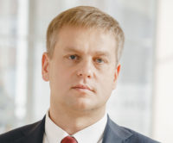
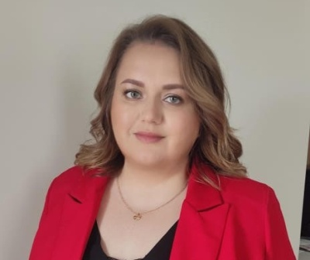
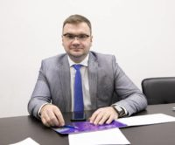
Попечительский совет
Роман Михайлович Водянов
Депутат Государственной Думы Федерального собрания Российской Федерации VIII созыва
Наталья Владимировна Гурова
Руководитель Управления Федеральной налоговой службы
по Пермскому краю
Эдуард Олегович Соснин
Министр экономического развития
и инвестиций Пермского края
Notes:
Как это реализовано в Пермском региональном отделении «ОПОРА РОССИИ».
Наша организация уважаемая органами власти и в попечительском совете состоят руководители агентства мсп, уфнс, минэк.

Slide 6
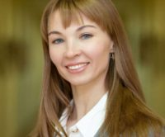
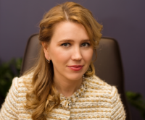
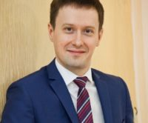
Попечительский совет
Анна Андреевна Быкова
Руководитель Агентства по развитию малого
и среднего предпринимательства Пермского края
Валентина Юрьевна Жильцова
Руководитель регионального подразделения банка «Открытия» в Пермском крае
Максим Александрович Пасютин
Генеральный директор ООО «РБК Пермь»
Notes:
Руководство Банка ОТКРЫТИЕ и бизнес канала РБК. Это придаёт веса организации, мы осуществляем деятельность во взаимодействии.

Slide 7
Структура организации:
На региональном уровне
18
комитетов /комиссий
+ Бюро по защите прав предпринимателей
На федеральном уровне
46
комитетов
и комиссий
По всей стране
их более
2 000
Notes:
В отделении 18 комитетов. Вы можете выбрать свой или исходя из повестки посещать все интересующие мероприятия. Можете присоединиться к работе комитетов. Расти как эксперт, развивать личный бренд, продвигать свой бизнес или действовать в интересах отрасли.

Slide 8
Комитет по охране
труда - Наталья Николаевна
Оборина
Комитет по спорту -
Юрий Кузьмич Красиков
Комитет по промышленности –
Александр Андреевич Коренякин
Notes:
Каждый комитет и комиссия делает не менее 1 мероприятия в месяц, и публикует не менее 1 поста в паблик. Вы можете исопльзовать эти площадки и контент в своих интересах.

Slide 9
Бюро по защите прав
предпринимателей –
Юлия Вячеславовна Старцева
Комиссия по развитию
института самозанятых –
Любовь Ивановна Дыкина
Комиссия
по финансовым услугам –
Сергей Степанович Цинкевич

Slide 10
«Об итогах работы
ПРО «ОПОРА РОССИИ»
за 9 месяцев 2022 года» :
90 - количество проведенных мероприятий:
Январь
1
Февраль
6
Март
5
13
Апрель
+ Пермский женский бизнес-форум
Май
13
+ площадки форума «Дни Пермского бизнеса»
Июнь
15
+ форум «Настрой-HR»
Июль
12
Август
13
Сентябрь
12

Slide 11
Пермский женский бизнес-форум
1 месяц
подготовки 24/7
8 часов
работы форума
8 дискуссионных
площадок
Более 20
актуальных тем
Регистрации
120 человек
за первые три дня.
Общая офлайн регистрация более 300 человек
Более 35
экспертов-практиков
из Перми и Москвы
Более 80 человек приняли участие офлайн
Больше 10 000
просмотров онлайн
Notes:
Посмотрите на цифры посещаемости – это Ваши потенциальные партнеры, клиенты или работники

Slide 12
Форум «НАСТРОЙ HR»
совместно с Страховым Домом «ВСК»
2 месяца
подготовки
14
спикеров
70+
участников
400+
просмотров
онлайн
7 часов
работы форума

Slide 13
Проект
Прямой диалог бизнеса и власти:
5 встреч
Прокуратура Пермского края,
УФНС по Пермскому краю,
Пермское УФАС
Проект
«ЗаМалыйБизнес» :
4 выезда
- г. Губаха (ПАО «Метафракс»)
- г. Пермь (Филиал ОАО «МРСК Урала» - «Пермэнерго»)
- г. Кунгур (малые предприятия) - г. Березники (ООО «ЗМИ»
Notes:
Наши сильные проекты: «Прямой диалог бизнеса и власти» и «За МалыйБизнес». Они дают возможности для взаимодействия с органами власти, решения проблем бизнеса и встраивания в цепочку поставщиков крупного бизнеса

Slide 14
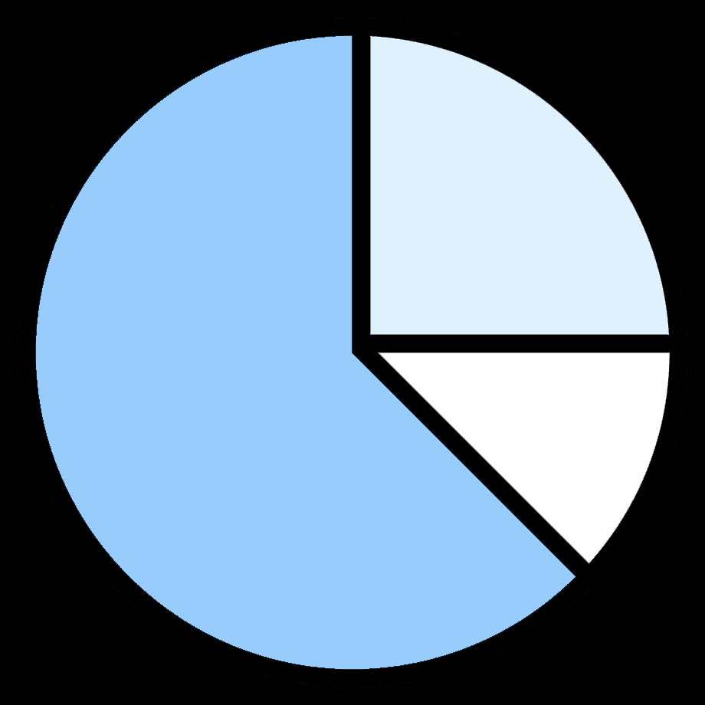
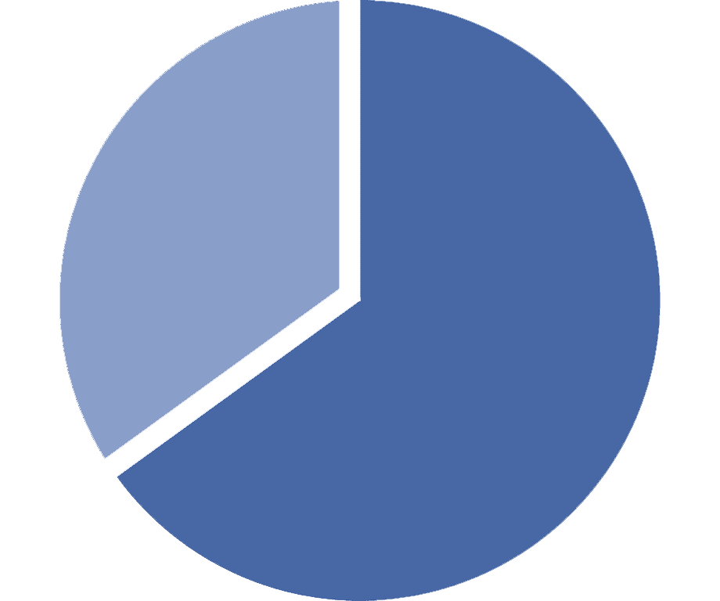
Активное освещение
деятельности организации
в информационных ресурсах
Рост числа подписчиков
за 9 месяцев:
За 9 месяцев:
ВКонтакте
270+
публикаций
Телеграм-
канал
+214
(от 0 до 214)
Телеграм-
канал
404+
публикаций
ВКонтакте
+196
(от 753 до 949)
Сайт
98+

Slide 15
Численность членов
ПРО «ОПОРА РОССИИ»:
По данным
на 1 января
2022 года
100
По данным
на 1 октября
2022 года
человек
+175
Рост численности
за 8 месяцев
составил
человек
+75%
Notes:
По нашему опыту объединения предпринимателей все более и более популярны. Мы выросли в этом году на 75 %. Аудитория в срцсетях приросла на 50%. Мы видим положительные примеры помощи внутри сообщества и сделки внутри них.

Slide 16
Вывод:
Окружение играет ключевую роль в развитии бизнеса
Бизнес-сообщества обладают огромной силой для развития
предпринимательства
Бизнес-сообщества обладают высоким уровнем компетенций
по работе с предпринимателями
Активное сотрудничество государства и бизнес-сообщества
приводит к высоким результатам
Notes:
Вывод:
- Окружение играет ключевую роль в развитии бизнеса.
- Бизнес-сообщества обладают огромной силой для развития предпринимательства.
- Бизнес-сообщества обладают высоким уровнем компетенций по работе с предпринимателями и это необходимо учитывать
- Активное сотрудничество государства и бизнес-сообществ приводит к высоким результатам

Slide 17
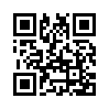
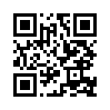
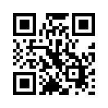
Вступайте в крупнейшее деловое объединение нашей страны
Мы открыты для коммуникаций:
ВК
ТГ
САЙТ
Южанинова
Ирина
Станиславовна
Notes:
Вступайте в крупнейшее деловое объединение нашей страны

Slide 18
Сегодня нет времени, завтра не будет сил,
а послезавтра не будет бизнеса – действуй здесь и сейчас!
Notes:
Закончу мотивационной фразой, которая мне нравится. Сегодня нет времени, завтра не будет сил,
а послезавтра не будет бизнеса – действуй здесь и сейчас!
Используйте возможности прямо здесь и сейчас

Slide 19
«Сила окружения в бизнесе»
Таплинк
ЮЖАНИНОВА
ИРИНА СТАНИСЛАВОВНА
- Председатель Пермского регионального отделения
«ОПОРА РОССИИ»
- Координатор проекта «Предпринимательство»
Партии «ЕДИНАЯ РОССИЯ» в Пермском крае
Владелица ООО НП «Камская химическая компания»
- Президент бизнес-клуба «Деловая жизнь»
Благодарю за внимание!

